Slide 1

EJECUCIÓN PRESUPUESTARIA DE GASTOS ACUMULADA
AL MES DE SEPTIEMBRE 2017
PARTIDA 15:
MINISTERIO Del TRABAJO Y SEGURIDAD SOCIAL
UNIDAD DE ASESORÍA PRESUPUESTARIA
SENADO DE LA REPÚBLICA DE CHILE
Valparaíso, noviembre de 2017

Slide 2
Ejecución Presupuestaria de Gastos Acumulada al Mes de Septiembre de 2017
Ministerio del Trabajo y Seguridad Social
Principales hallazgos
El presupuesto vigente a Septiembre alcanzó los $7.473.973 millones, que incluye recursos adicionales por $96.750 millones. En comparación con el mes de Septiembre de 2016, y considerando los recursos aprobados en la Ley de Presupuestos, la ejecución presupuestaria no presenta diferencias significativas.
La ejecución acumulada al mes de Septiembre de 2017 de la Partida 15 Ministerio del Trabajo y Previsión Social, finalizó en $5729.166 millones, equivalentes a un 76% del Presupuesto Vigente.
En el Servicio de la Deuda, se observó un aumento en la disponibilidad de recursos de $20.195 millones, que totalizó un presupuesto vigente de $22.411 millones, con un 95% de ejecución a Septiembre.
En Programas de Empleo: el PROEMPLEO, con recursos adicionales por $67.859 millones, destinados en gran parte al Programa de Inversión en la Comunidad, alcanzó un 74% de ejecución presupuestaria sobre los recursos vigentes al mes de septiembre (con un gasto de $62.081 millones); el Subsidio al Empleo (Ley N° 20.338) presentó un gasto total de $62.186 millones, que significó un avance presupuestario de un 83% y que además dispuso de $1.598 millones menos en su disponibilidad a septiembre; y el Subsidio al Empleo de la Mujer (Ley N° 20.595) alcanzó un gasto total de $66.915 millones, que se traduce en una ejecución de un 87% (con menor disponibilidad presupuestaria al mes de Septiembre por $400 millones).

Slide 3
Ejecución Presupuestaria de Gastos Acumulada al Mes de Septiembre de 2017
Ministerio del Trabajo y Seguridad Social
Principales hallazgos
En el Pilar Solidario de la Reforma Previsional, la PBS de Vejez presentó una ejecución de un 86%, con un total de recursos desembolsados de $405.760 millones, y la PBS de Invalidez alcanzó un gasto de $175.598 millones (86% de ejecución).
En la Subsecretaría de Previsión Social, el Fondo para la Educación Previsional, considerando las transferencias al sector privado, alcanzó una ejecución de un 62%; con un gasto total de $952 millones. Considerando las transferencias a otras entidades públicas, presentaron una ejecución de un 9%, con desembolsos por $23 millones.
En el Servicio Nacional de Capacitación y Empleo, el Programa Más Capaz desembolsó recursos por $48.471 millones (85% de ejecución presupuestaria).
En el Servicio Nacional de Capacitación y Empleo, el porcentaje de ejecución fue un 81%. El gasto en la deuda flotante totalizó $2.246 millones.
En la Subsecretaría del Trabajo, los programas: Diálogo Social, con recursos aprobados por $407 millones, presentó una ejecución presupuestaria de un 21%. El Fondo de Formación Sindical y Relaciones Laborales Colaborativas, con un presupuesto de $1.022 millones, no ejecutó recursos.

Slide 4
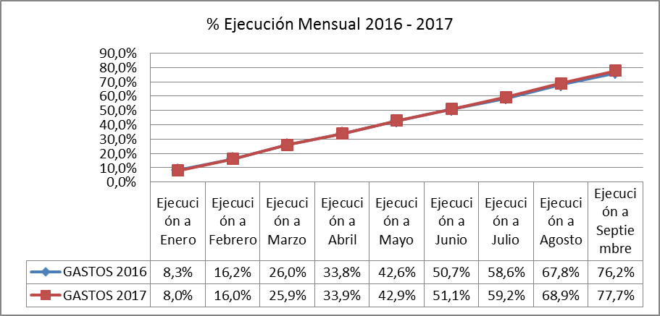
Ejecución Presupuestaria de Gastos Acumulada al Mes de Septiembre de 2017
Ministerio del Trabajo y Seguridad Social
Comportamiento de la Ejecución Presupuestaria de la Partida 2016 - 2017

Slide 5
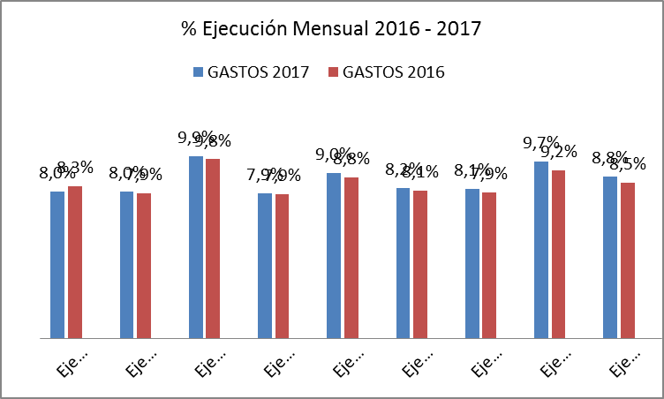
Ejecución Presupuestaria de Gastos Acumulada al Mes de Septiembre de 2017
Ministerio del Trabajo y Seguridad Social
Comportamiento de la Ejecución Presupuestaria de la Partida 2016 - 2017

Slide 6
Ejecución Presupuestaria de Gastos Acumulada al Mes de Septiembre de 2017
Partida 15 Ministerio del Trabajo y Seguridad Social
en miles de pesos de 2017

Slide 7
Ejecución Presupuestaria de Gastos Acumulada al Mes de Septiembre de 2017
Partida 15 Resumen por Capítulos
en miles de pesos de 2017
Fuente: Elaboración propia en base a informes de ejecución presupuestaria mensual de DIPRES

Slide 8
Ejecución Presupuestaria de Gastos Acumulada al Mes de Septiembre de 2017
Partida 15, Capítulo 01, Programa 01: Subsecretaría del Trabajo
en miles de pesos de 2017

Slide 9
Ejecución Presupuestaria de Gastos Acumulada al Mes de Septiembre de 2017
Partida 15, Capítulo 01, Programa 03: PROEMPLEO
en miles de pesos de 2017

Slide 10
Ejecución Presupuestaria de Gastos Acumulada al Mes de Septiembre de 2017
Partida 15, Capítulo 02, Programa 01: Dirección del Trabajo
en miles de pesos de 2017

Slide 11
Ejecución Presupuestaria de Gastos Acumulada al Mes de Septiembre de 2017
Partida 15, Capítulo 03, Programa 01: Subsecretaría de Previsión Social
en miles de pesos de 2017

Slide 12
Ejecución Presupuestaria de Gastos Acumulada al Mes de Septiembre de 2017
Partida 15, Capítulo 04, Programa 01: Dirección de Crédito Prendario
en miles de pesos de 2017

Slide 13
Ejecución Presupuestaria de Gastos Acumulada al Mes de Septiembre de 2017
Partida 15, Capítulo 05, Programa 01: Servicio Nacional de Capacitación y Empleo
en miles de pesos de 2017

Slide 14
Ejecución Presupuestaria de Gastos Acumulada al Mes de Septiembre de 2017
Partida 15, Capítulo 06, Programa 01: Superintendencia de Seguridad Social
en miles de pesos de 2017

Slide 15
Ejecución Presupuestaria de Gastos Acumulada al Mes de Septiembre de 2017
Partida 15, Capítulo 07, Programa 01: Superintendencia de Pensiones
en miles de pesos de 2017

Slide 16
Ejecución Presupuestaria de Gastos Acumulada al Mes de Septiembre de 2017
Partida 15, Capítulo 09, Programa 01: Instituto de Previsión Social
en miles de pesos de 2017

Slide 17
Ejecución Presupuestaria de Gastos Acumulada al Mes de Septiembre de 2017
Partida 15, Capítulo 09, Programa 01: Instituto de Previsión Social
en miles de pesos de 2017

Slide 18
Ejecución Presupuestaria de Gastos Acumulada al Mes de Septiembre de 2017
Partida 15, Capítulo 10, Programa 01: Instituto de Seguridad Laboral
en miles de pesos de 2017

Slide 19
Ejecución Presupuestaria de Gastos Acumulada al Mes de Septiembre de 2017
Partida 15, Capítulo 13, Programa 01: Caja de Previsión de la Defensa Nacional
en miles de pesos de 2017

Slide 20
Ejecución Presupuestaria de Gastos Acumulada al Mes de Septiembre de 2017
Partida 15, Capítulo 13, Programa 01: Caja de Previsión de la Defensa Nacional
en miles de pesos de 2017

Slide 21
Ejecución Presupuestaria de Gastos Acumulada al Mes de Septiembre de 2017
Partida 15, Capítulo 13, Programa 02: Fondo de Medicina Curativa
en miles de pesos de 2017

Slide 22
Ejecución Presupuestaria de Gastos Acumulada al Mes de Septiembre de 2017
Partida 15, Capítulo 14, Programa 01: Dirección de Previsión de Carabineros de Chile
en miles de pesos de 2017

Slide 23
Ejecución Presupuestaria de Gastos Acumulada al Mes de Septiembre de 2017
Partida 15, Capítulo 14, Programa 01: Dirección de Previsión de Carabineros de Chile
en miles de pesos de 2017

